Slide 1
Testing 2023 (Documentar errores)
Página: https://demo.testim.io/

Slide 2
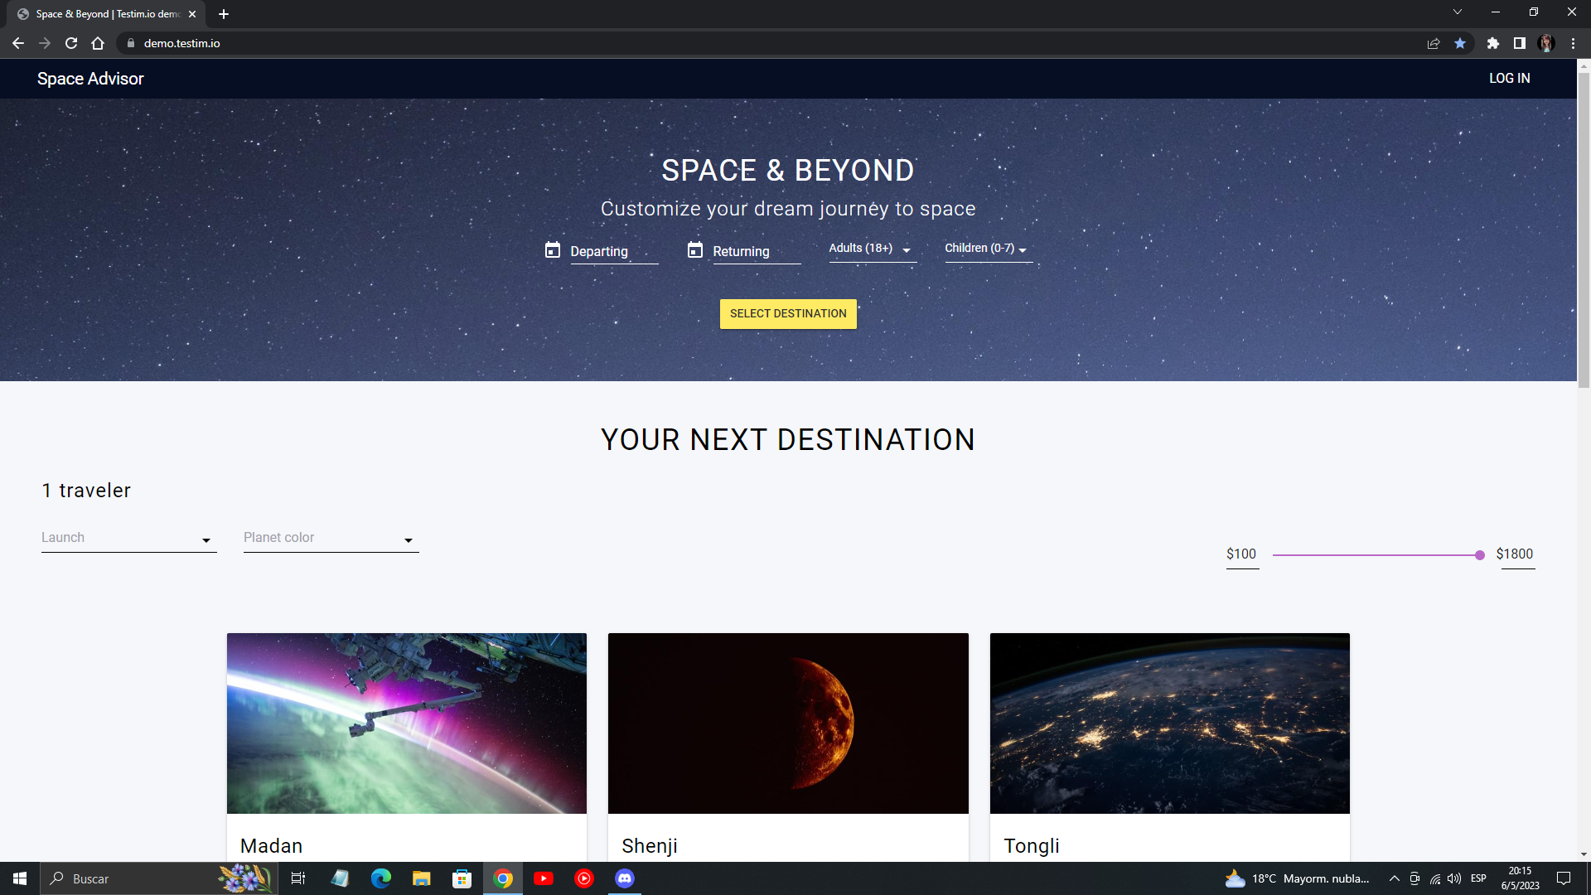
Botones y enlaces que no responden o tardan al hacer clic, además de producirse errores de navegación.

Slide 3
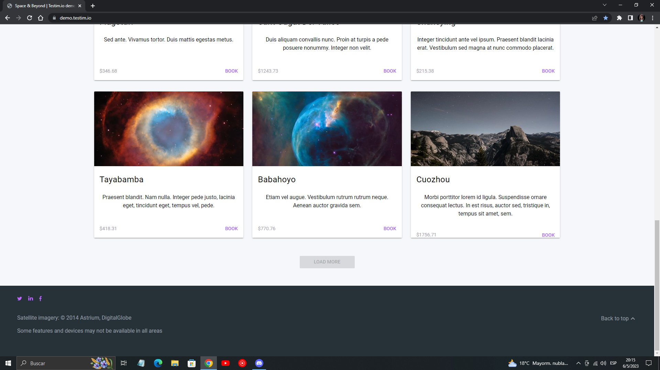
Botones que no redirigen a ningún lado al hacer click.
Elementos interactivos que no se comportan como se espera.
Información desactualizada. Año 2014. Una página web debe ser actualizada constantemente para una mejor claridad y confianza en su información.

Slide 4
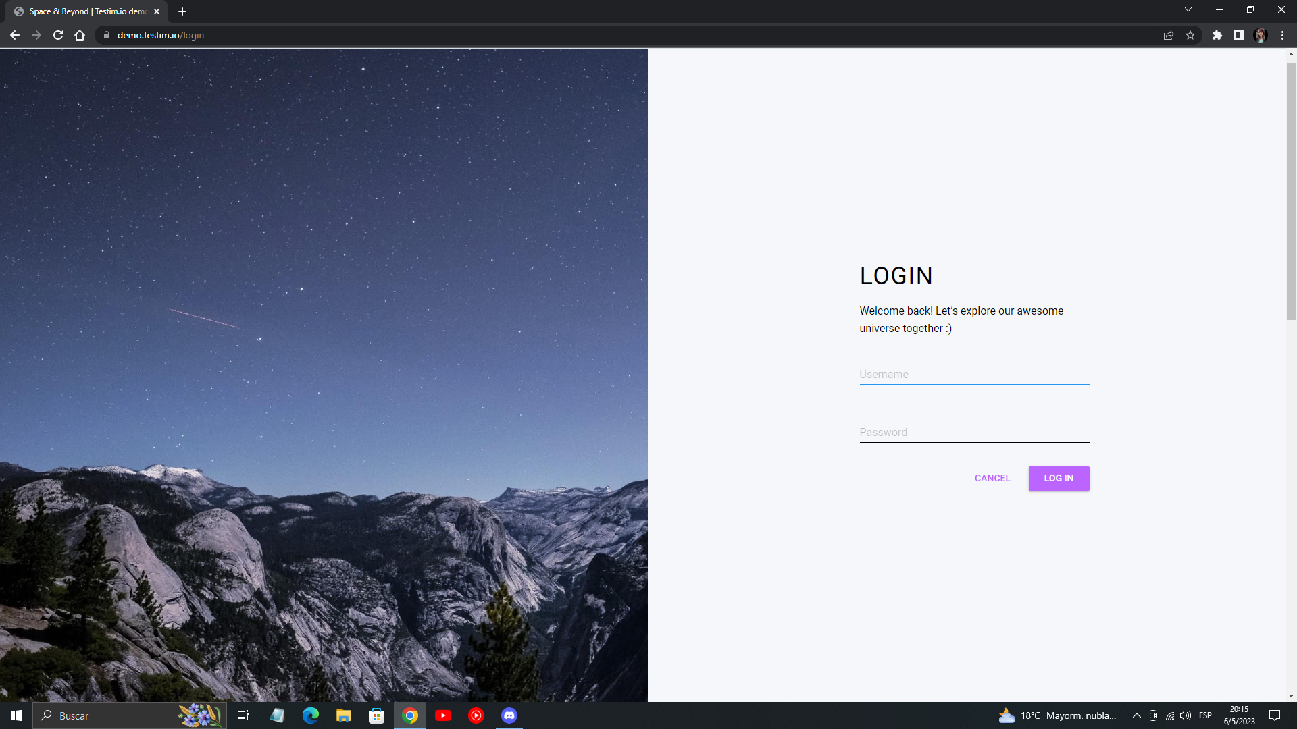
Formularios que no validan correctamente los datos ingresados.
Debe tener ambos botones de LOG IN y LOG OUT o SIGN IN y SIGN OUT.

Slide 5
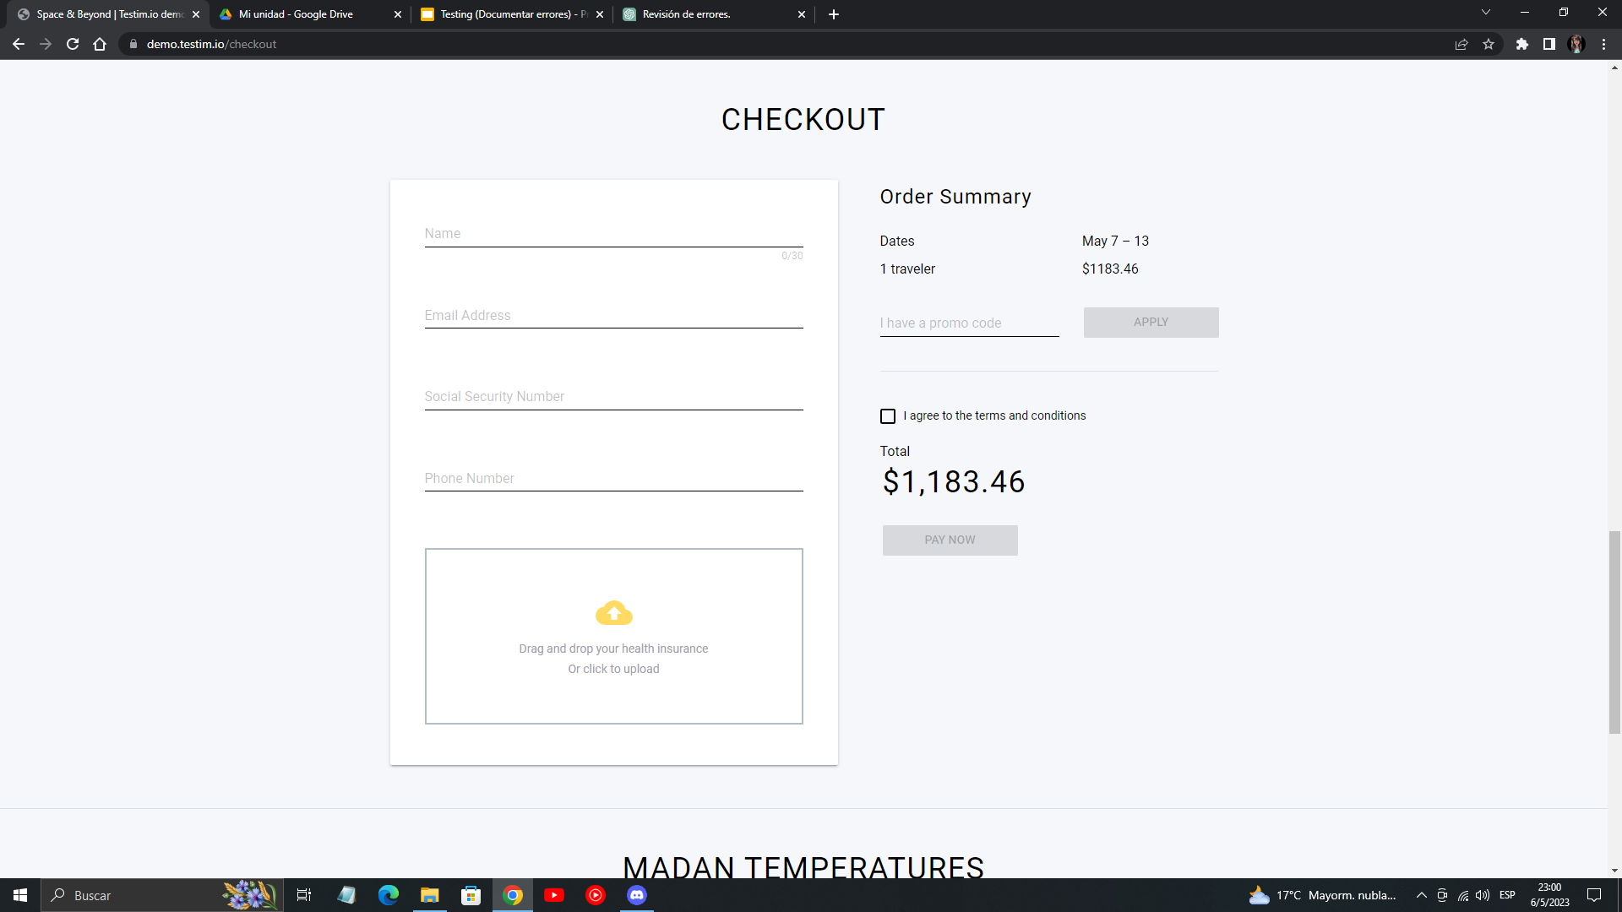
Formulario que no valida correctamente los datos ingresados, además no responde de manera adecuada al hacer clic.

